Slide 1
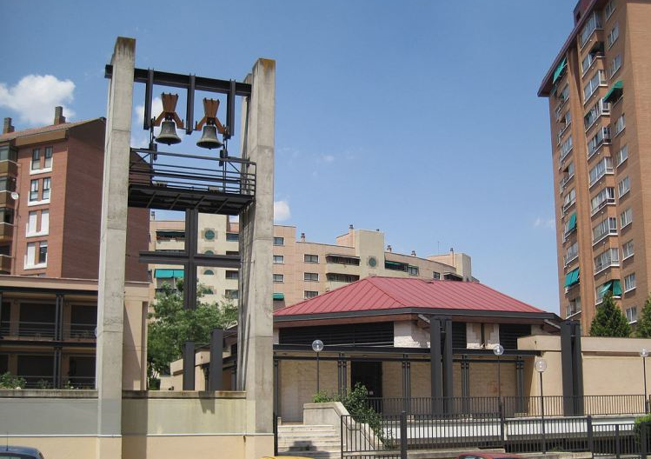
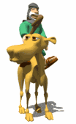
DOMINGO, DÍA DEL SEÑOR
¡BIENVENIDOS!
¡FELIZ NAVIDAD!
COMUNIDAD PARROQUIAL CRISTO REDENTOR –VALLADOLID-

Slide 2
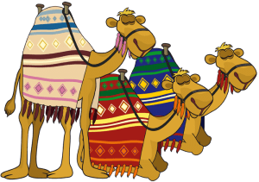
YA VIENEN LOS REYES MAGOS
Ya vienen los Reyes Magos
ya vienen los Reyes Magos
caminito de Belén.
Olé, olé, Olanda, olé
Olanda ya se ve, ya se ve, ya se ve…
Cargaditos de juguetes
cargaditos de juguetes
para el Niño entretener.
Olé, olé, Olanda, olé
Olanda ya se ve, ya se ve, ya se ve…
Virgen va caminando
la Virgen va caminando
caminito de Belén.
Olé, olé, Olanda, olé
Olanda ya se ve, ya se ve, ya se ve…
1/3

Slide 3
Como el camino es tan largo
como el camino es tan largo
pide el niño de beber.
Olé, olé, Olanda, olé
Olanda ya se ve, ya se ve, ya se ve…
No pidas agua mi vida
no pidas agua mi vida
no pidas agua mi bien.
Olé, olé, Olanda, olé
Olanda ya se ve, ya se ve, ya se ve…
2/3

Slide 4
Que los ríos vienen turbios
que los ríos vienen turbios
y no se puede beber.
Olé, olé, Olanda, olé
Olanda ya se ve, ya se ve, ya se ve…
Ya vienen los Reyes Magos
ya vienen los Reyes Magos
caminito de Belén.
Olé, olé, Olanda, olé
Olanda ya se ve, ya se ve, ya se ve…
3/3

Slide 5
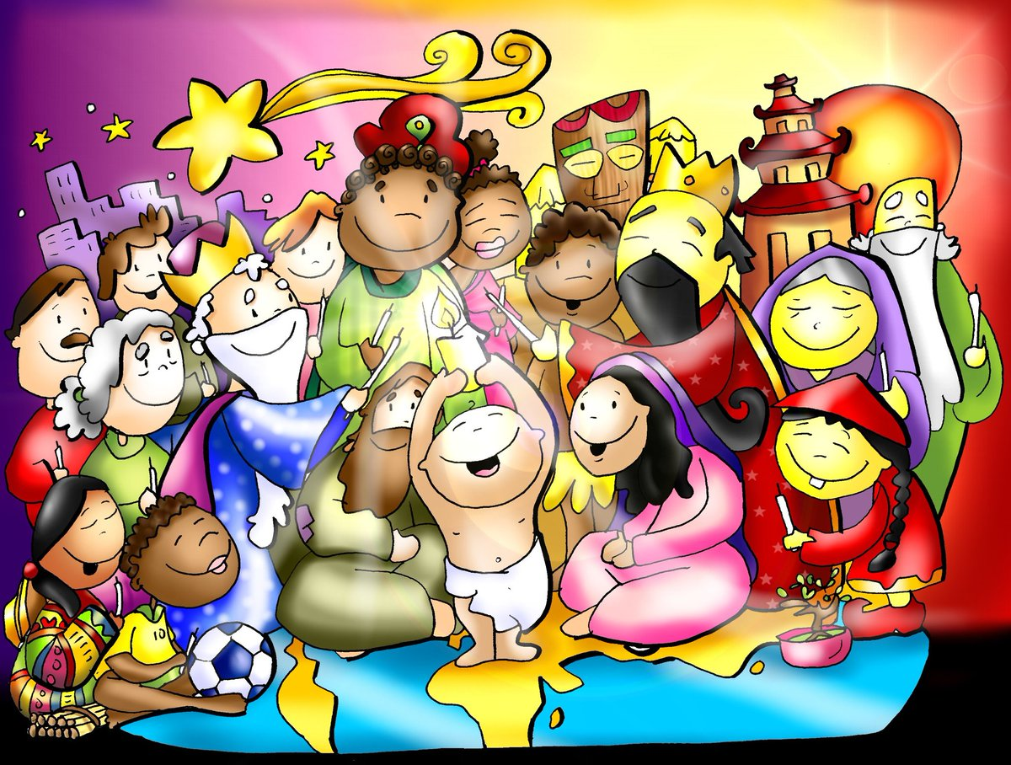
Solemnidad de la Epifanía del Señor

Slide 6
GLORIA DE NAVIDAD
Gloria a Dios en el cielo y en la tierra paz a los hombres que ama el Señor.
Los ángeles bajan del cielo cantando un himno de paz; con ellos nosotros cantamos el Gloria de Navidad, con ellos nosotros cantamos el Gloria de Navidad.
Gloria a Dios en el cielo y en la tierra paz a los hombres que ama el Señor.
1/2

Slide 7
A ti, Padre Dios, alabamos y gracias te damos, Señor, porque nos envías al Hijo, Jesús, nuestro Salvador, porque nos envías al Hijo, Jesús, nuestro Salvador.
Gloria a Dios en el cielo y en la tierra paz a los hombres que ama el Señor.
La tierra repite el mensaje y canta el himno de paz, con ella nosotros cantamos el Gloria de Navidad,
con ella nosotros cantamos el Gloria de Navidad.
2/2

Slide 8
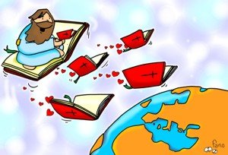
LITURGIA DE LA PALABRA
1ª LECTURA: Libro de Isaías
SALMO: Se postrarán ante ti, Señor,
todos los pueblos de la tierra
2ª LECTURA: Carta del apóstol san Pablo a los Efesios

Slide 9
ALELUYA
El Niño Dios ha nacido en Belén, Aleluya, Aleluyaaa.
Quiere nacer en nosotros también, Aleluya, Aleluyaaa.

Slide 10
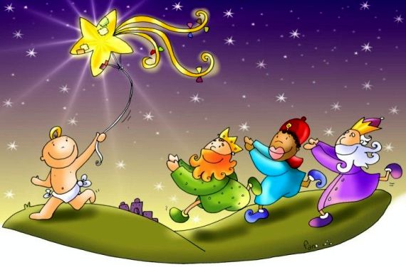
“Venimos a adorar al Rey.”
san Mateo 2

Slide 11
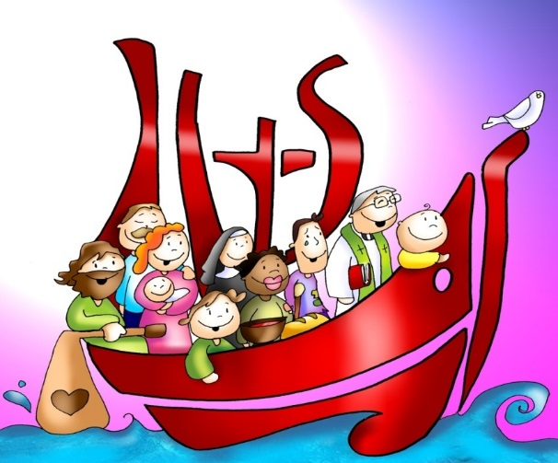
CREDO de los apóstoles
Creo en Dios, Padre Todopoderoso, creador del cielo y de la tierra.
Creo en Jesucristo, su único Hijo, Nuestro Señor, que fue concebido por obra y gracia del Espíritu Santo, nació de Santa María Virgen;
padeció bajo el poder de Poncio Pilato, fue crucificado, muerto y sepultado,
descendió a los infiernos, al tercer día resucitó de entre
los muertos,
subió a los cielos y está sentado a la derecha de Dios, Padre todopoderoso.
Desde allí ha de venir a juzgar a vivos y muertos.
Creo en el Espíritu Santo, la santa Iglesia católica, la comunión de los santos, el perdón de los pecados, la resurrección de la carne y la vida eterna.
Amén.

Slide 12
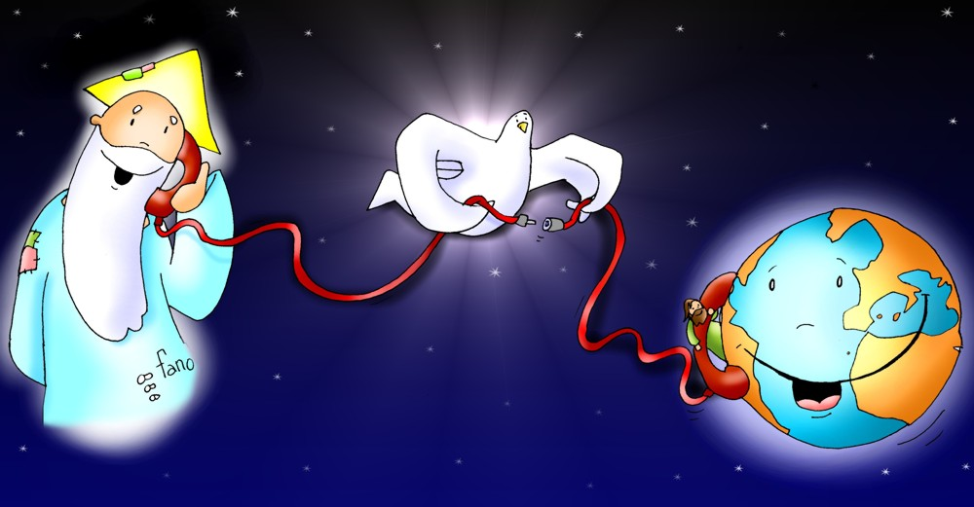
Respondemos:
Te rogamos óyenos.

Slide 13
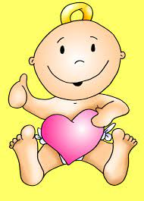
ES DE MARÍA
Esta es una noche especial
se respira alegría,
a este Niño yo quiero besar
¿Puedo, María?
Yoooo le quiero besar, le quiero cantar,
¡Darle todo mi amor!
Todo yo te quiero regalar
¡Toma mi corazón!
1/2

Slide 14
Desde hoy ya mi vida cambió
tengo a alguien que me guía,
un niñito en un pobre portal.
Es de María.
Nunca pensé que podría llorar
tan intenso de alegría,
Navidad es un mundo mejor
todos los días.
Ha nacido el Hijo de Dios
Es de María.
Ohh…es de María.
/2

Slide 15
“Orad, hermanos, para que este sacrificio, mío y vuestro, sea agradable a Dios, Padre todopoderoso“
Todos: “El Señor reciba de tus manos este sacrificio, para alabanza y gloria de su Nombre, para nuestro bien y el de toda su Santa Iglesia”

Slide 16
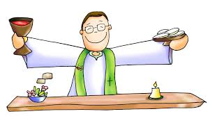
PLEGARIA EUCARÍSTICA
El Señor esté con vosotros
Y con tu espíritu.
Levantemos el corazón.
Lo tenemos levantado hacia el Señor.
Demos gracias al Señor nuestro Dios.
Es justo y necesario.

Slide 17
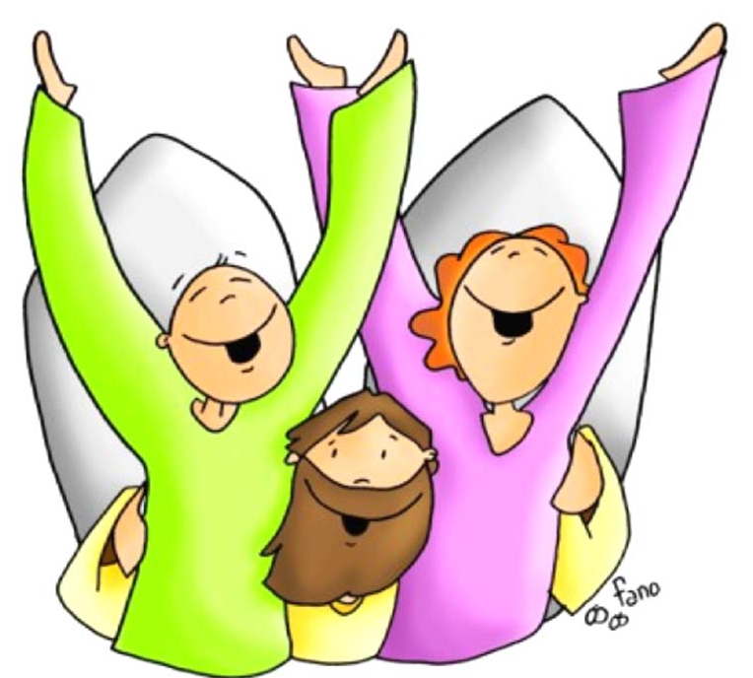
SANTO (ERES SANTO)
Santo, eres santo, los cielos te proclaman.
Santo, eres santo, la tierra entera llama… a su santo;
eres santo, bendito el que viene en tu nombre
hoosanna ¡queremos cantar!...
1/2

Slide 18
…que eres Santo, eres santo, los cielos te proclaman.
Santo, eres santo, la tierra entera llama… a su santo;
eres santo, bendito el que viene en tu nombre hoosanna ¡queremos cantar!...
…que eres santo, eres santo, los cielos te proclaman.
Santo, eres santo, la tierra entera llama… a su saaanto,
a su saaanto.
2/2

Slide 19
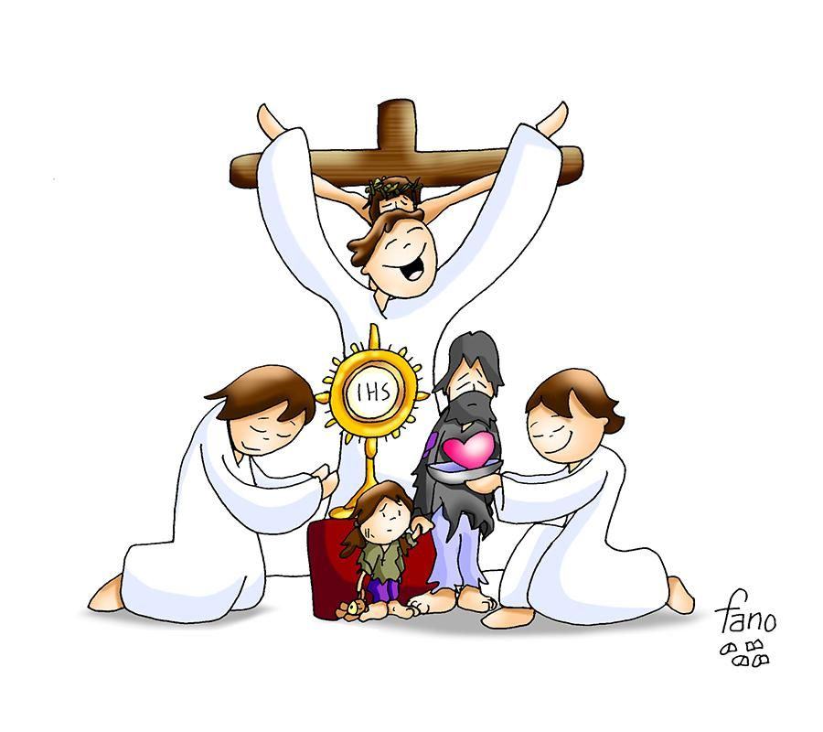
El pan y el vino se transforman en el Cuerpo y en la Sangre de Jesús.
CONSAGRACIÓN

Slide 20
Éste es el Sacramento de nuestra fe.
Todos: Anunciamos tu muerte,
proclamamos tu Resurrección.
¡Ven, Señor Jesús!

Slide 21
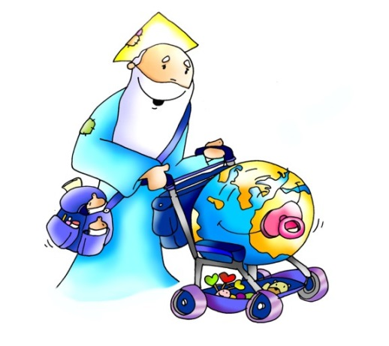
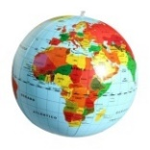
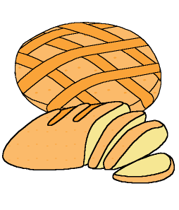
Padre
Nuestro
que estás en el
Santificado sea tu nombre
Venga a nosotros tu
Hágase tu voluntad
en la como en el
Danos hoy nuestro de cada día
Perdona nuestras ofensas
como también nosotros
perdonamos a los que nos ofenden
No nos dejes caer en la tentación
y líbranos del mal.

Slide 22
… esperamos la venida gloriosa de nuestro Señor Jesucristo.
Todos: Tuyo es el Reino, tuyo el poder y la gloria, por siempre, Señor.

Slide 23
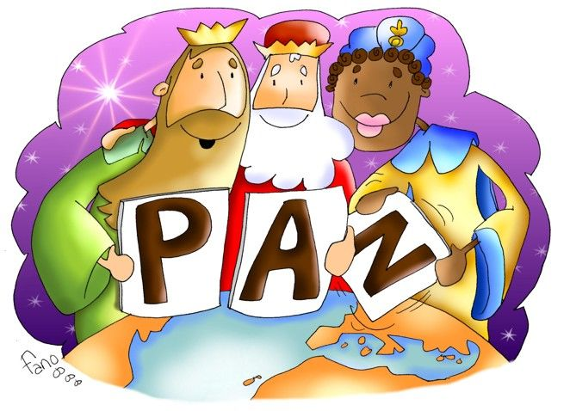
RITO DE LA PAZ
… La paz del Señor esté siempre con vosotros.
Todos: Y con tu espíritu.
…Daos fraternalmente la paz

Slide 24
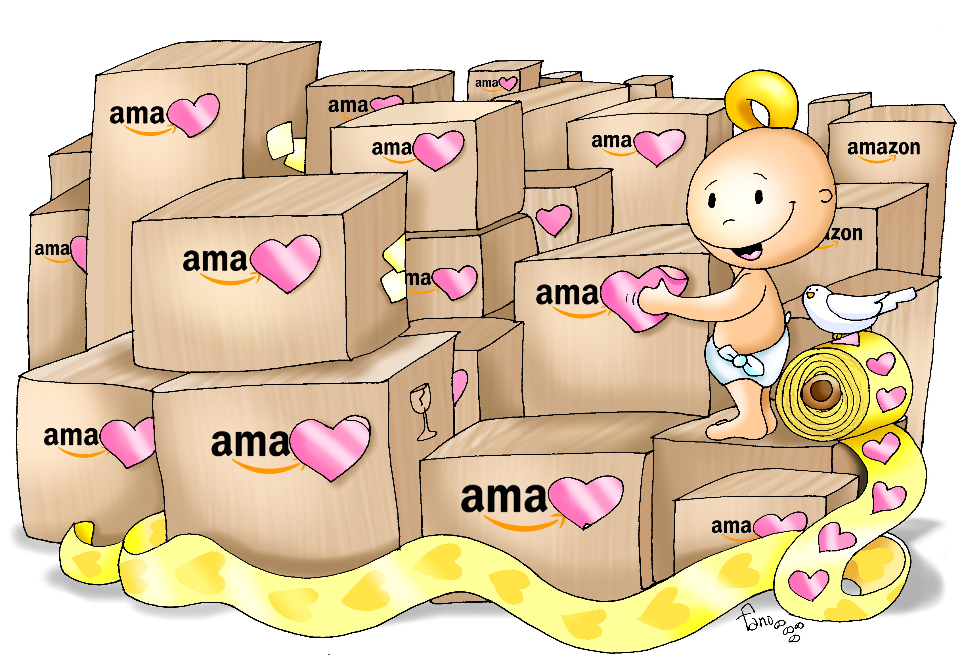
PARA EL QUE NUNCA LA DIO
Para el que nunca la dio
para el que siempre soñó
para el que bien la conoce.
Para el que está junto a ti
y quiere hacerte feliz
en un mundo de ilusiones.
1/2

Slide 25
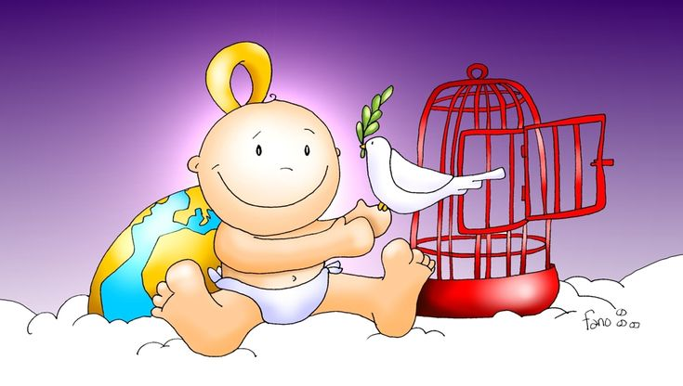
Paz para todos aquellos que no la han dado.
Para todos aquellos que no llegaron.
Para todos aquellos venga la paz.
Paz si eres padre de familia tengas paz.
Si vives enamorado tengas paz.
En el mundo entero reine la paz.
Paz, siempre la paz,
venga la paz, a todos la paz,
siempre la paz.
2/2

Slide 26
Éste es el Cordero de Dios que quita el pecado del mundo. Dichosos los invitados a la mesa del Señor.
Todos:
Señor, no soy digno de que entres en mi casa, pero una palabra tuya bastará para sanarme.

Slide 27
“Venimos a adorar al Rey.”

Slide 28
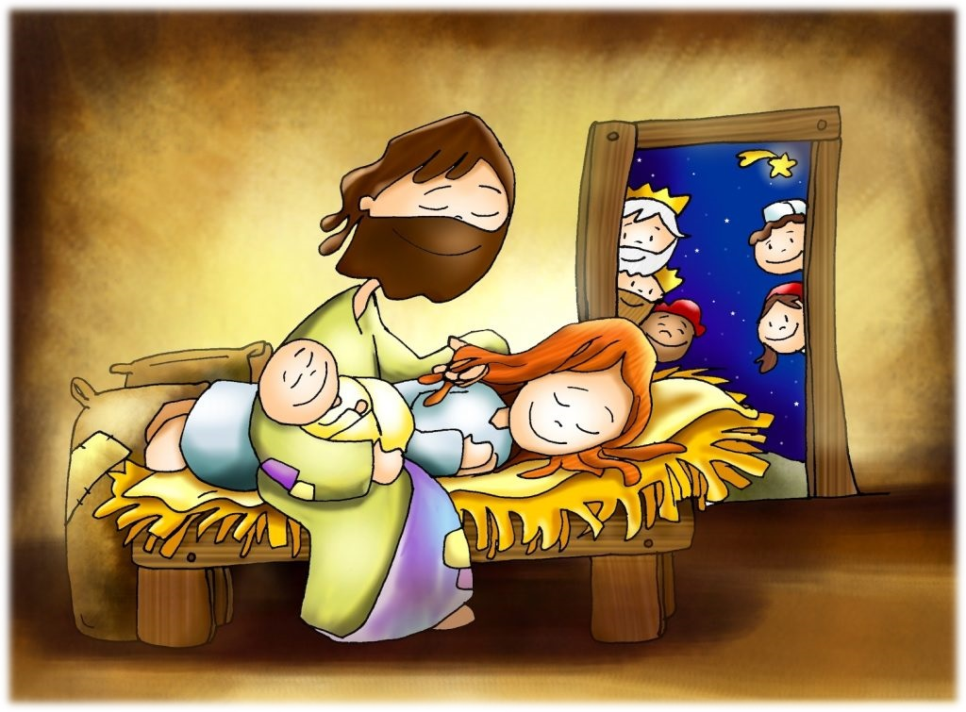
NO HAY NAVIDAD SIN JESÚS
De todos sitios han llegado a nuestro pueblo gente para celebrar
el equinoccio de verano, que me han dicho es la Navidad astral.
Nuestra plaza está repleta de trineos, santa Claus, pinos y demás.
Mientras Jesús se encuentra en el aparcamiento, casi en la puerta de atrás.
Llévense si quieren los regalos, el turrón, el mazapán y el pavo.
Llévense las luces y hasta el árbol,
pero al Niño en su pesebre
no se atrevan ni siquiera a tocarlo.
1/4

Slide 29
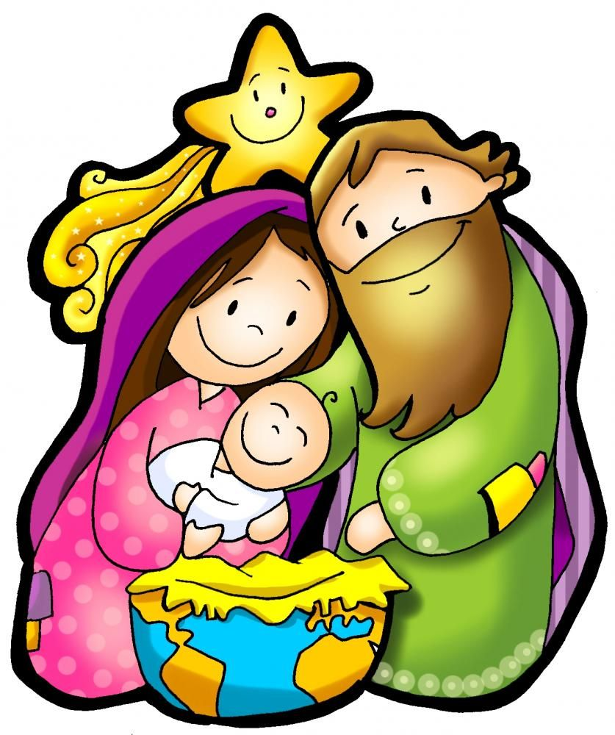
NO HAY NAVIDAD SIN JESÚS
Porque no hay Navidad sin Jesús,
no hay Navidad sin Jesús.
Vendan lo que vendan,
inventen lo que inventen,
no hay Navidad sin Jesús.
Porque no hay Navidad sin Jesús,
no hay Navidad sin Jesús.
Compren lo que compren,
inviertan lo que inviertan,
no hay Navidad sin Jesús.
2/4

Slide 30
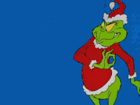
NO HAY NAVIDAD SIN JESÚS
Qué hace un señor de barba blanca y traje rojo
como el rey de la Navidad,
Si allá en el cielo se revuelve del enfado el propio san Nicolás.
Si Harry Potter y las brujas, hoy celebran Halloween igual que Navidad, entonces tú serás Scrooge por aguafiestas y yo el Grinch por antisocial.
Llévense todo el aguinaldo
y si quieren también los petardos.
Llévense el champán de regalo,
pero al Niño en su pesebre
no se atrevan ni siquiera a tocarlo.
3/4

Slide 31
NO HAY NAVIDAD SIN JESÚS
Porque no hay Navidad sin Jesús,
no hay Navidad sin Jesús.
Vendan lo que vendan,
inventen lo que inventen,
no hay Navidad sin Jesús.
Porque no hay Navidad sin Jesús,
no hay Navidad sin Jesús.
Compren lo que compren,
inviertan lo que inviertan,
no hay Navidad sin Jesús.
no hay Navidad sin Jesús.
4/4

Slide 32
Acción de Gracias
Acción de Gracias

Slide 33
PAMPÁNITOS VERDES
Ya viene la vieja con el aguinaldo, le parece mucho, le viene quitando. Pampánitos verdes, hojas de limón, la Virgen María, Madre del Señor (bis). Ya vienen los Reyes por los arenales ya le traen al Niño muy ricos pañales.
1/2

Slide 34
Pampánitos verdes, hojas de limón, la Virgen María, Madre del Señor (bis). Oro trae Melchor, incienso Gaspar
y olorosa mirra trae Baltasar.
Pampánitos verdes, hojas de limón, la Virgen María, Madre del Señor (bis).
2/2

Slide 35
LOS PECES EN EL RIO
La Virgen está lavando y tendiendo en el romero.
Los pajarillos cantando y el romero floreciendo.
Pero mira cómo beben los peces en el río,
pero mira cómo beben por ver a Dios nacido.
Beben y beben y vuelven a beber,
los peces en el río por ver a Dios nacer.
1/3

Slide 36
La Virgen se está peinando, entre cortina y cortina.
los cabellos son de oro y el peine de plata fina.
Pero mira cómo beben …
Pero mira cómo beben los peces en el río,
pero mira cómo beben por ver a Dios nacido.
Beben y beben y vuelven a beber,
los peces en el río por ver a Dios nacer.
2/3

Slide 37
La Virgen va caminando, por entre aquellas palmeras,
y el Niño mira en sus ojos el color de la vereda.
Pero mira cómo beben …
Pero mira cómo beben los peces en el río,
pero mira cómo beben por ver a Dios nacido.
Beben y beben y vuelven a beber,
los peces en el río por ver a Dios nacer.
3/3

Slide 38
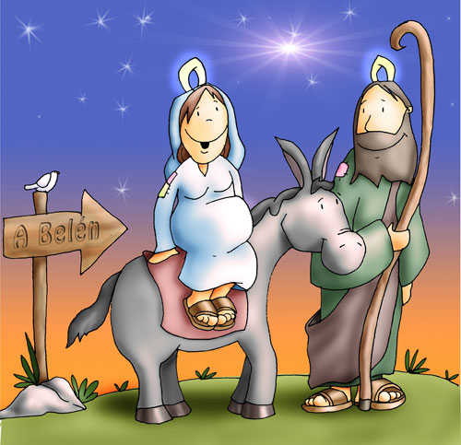
HACIA BELÉN VA UNA BURRA
Hacia Belén va una burra, rin, rin,
yo me remendaba, yo me remendé,
yo me eché un remiendo,
yo me lo quité,
cargada de chocolate;
lleva su chocolatera, rin, rin,
yo me remendaba, yo me remendé,
yo me eché un remiendo,
yo me lo quité,
su molinillo y su anafre.
MARÍA, MARÍA, VEN ACÁ CORRIENDO
QUE EL CHOCOLATILLO
SE LO ESTÁN COMIENDO. (bis).
1/3

Slide 39
En el portal de Belén, rin, rin…
yo me remendaba, yo me remendé,
yo me eché un remiendo,
yo me lo quité,
han entrado los ratones,
y al bueno de San José, rin, rin…
yo me remendaba, yo me remendé,
yo me eché un remiendo,
yo me lo quité,
le han roído los calzones.
MARÍA, MARÍA, VEN ACÁ CORRIENDO
QUE LOS CALZONCILLOS
LOS ESTÁN ROYENDO. (bis).
2/3

Slide 40
En el portal de Belén, rin, rin…
yo me remendaba, yo me remendé,
yo me eché un remiendo,
yo me lo quité,
ladronzuelos han entrado
y al Niño que está en la cuna, rin, rin…,
yo me remendaba, yo me remendé,
yo me eché un remiendo,
yo me lo quité,
los pañales le han robado.
MARÍA, MARÍA, VEN ACÁ VOLANDO
QUE LOS PAÑALILLOS
LOS ESTÁN LLEVANDO. (bis).
3/3

Slide 41
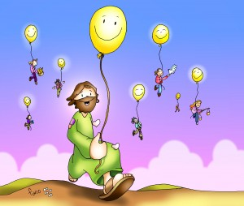
EL DÍA QUE NACIÓ JESÚS
1/3
El día que nació Jesús
comenzó el contar los años.
El día que nació Jesús
subimos muchos peldaños.
El día que nació Jesús
se abrieron todas las puertas,
el aire sopló fresquito,
la vida llenó la tierra.
El día que nació Jesús.(bis)
El día que nació Jesús
la gente estuvo de fiesta.
El día que nació Jesús
despertamos de la siesta.
El día que nació Jesús
rieron todos los tristes,
volaron ángeles nuevos,
curaron las cicatrices.
El día que nació Jesús.(bis)
1/2

Slide 42
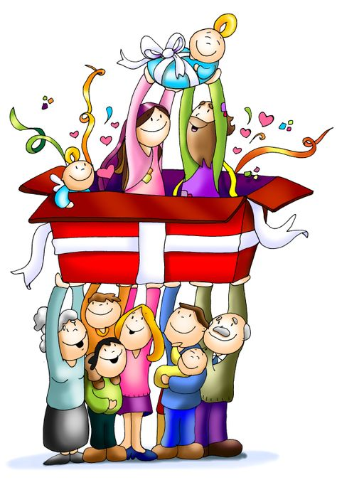
1/3
El día que nació Jesús
se acercaron los pastores.
El día que nació Jesús
olieron mejor las flores.
El día que nació Jesús
sonaron las panderetas,
mejoraron los humores,
bailaron en las escuelas.
El día que nació Jesús.
El día que nació Jesús.
El día que nació Jesús
la gente estuvo de fiesta.
El día que nació Jesús
despertamos de la siesta.
El día que nació Jesús
rieron todos los tristes,
volaron ángeles nuevos,
curaron las cicatrices.
El día que nació Jesús.
El día que nació Jesús.
2/2

Slide 43
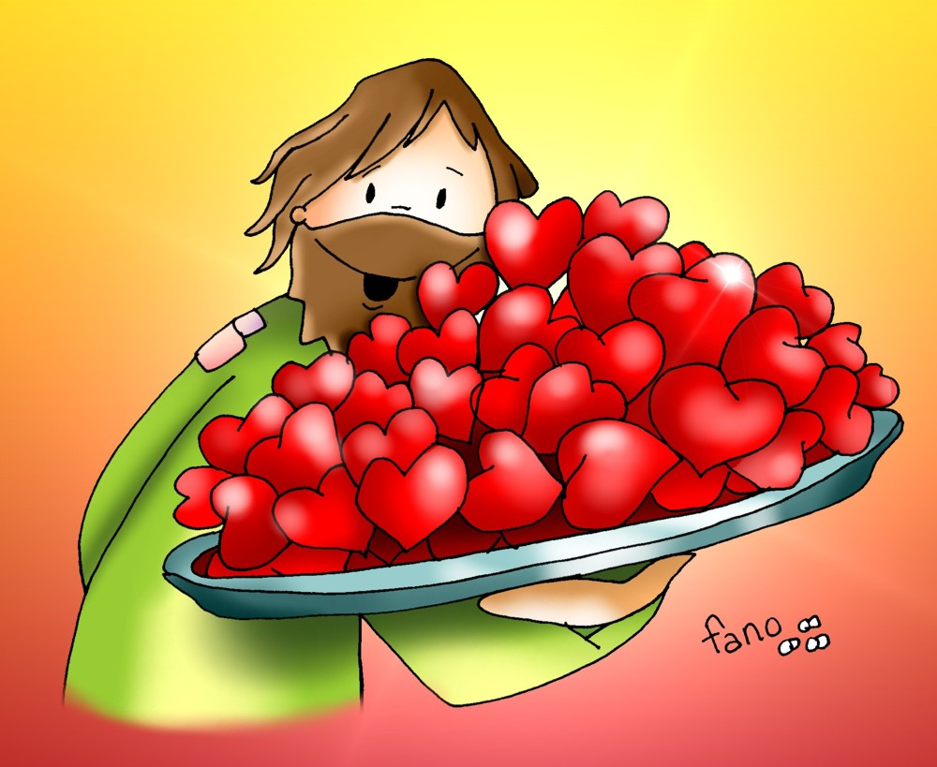
¡FELIZ NAVIDAD!
¡COMPÁRTELO CON LOS DEMÁS!

